Slide 1
司马迁发愤写《史记》
xxx小学 xxx

Slide 2
呼啸而过 嘱托 飞来横祸
尽力克制 发愤

Slide 3
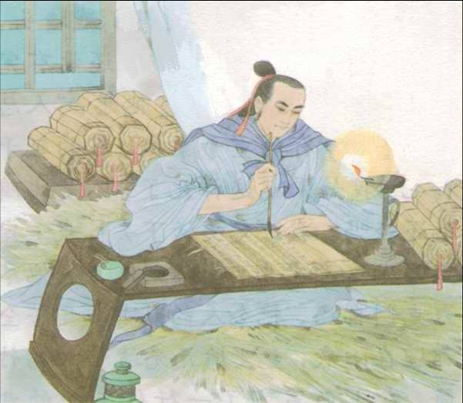

Slide 4
默读要求：
圈词、划句、写批注。

Slide 5
想到这里，他尽力克制自己，把个人的耻辱、痛苦全都埋在心底，重又摊开光洁平滑的竹简，在上面写下了一行行工整的隶字。

Slide 6
原来，司马迁因为替一位将军辩护，得罪了汉武帝，入狱受了酷刑。

Slide 7
抢答题「1」
司马迁为哪位将军辩护得罪了汉武帝（ ）
A、李广利 B、李陵

Slide 8
抢答题「1」
司马迁为哪位将军辩护得罪了汉武帝（ B ）
A、李广利 B、李陵

Slide 9
抢答题「2」
李陵将军投降的原因是( )
A、寡不敌众、被迫投降
B、卖主求荣、喜欢投降

Slide 10
抢答题「2」
李陵将军投降的原因是( A )
A、寡不敌众、被迫投降
B、卖主求荣、喜欢投降

Slide 11
抢答题「3」
司马迁为李陵辩护的目的是( )
A、证明李陵无罪，为好友开拓
B、希望朝廷重用人才，不要再让更多有才华的将领酿成李陵这样的悲剧

Slide 12
抢答题「3」
司马迁为李陵辩护的目的是( B )
A、证明李陵无罪，为好友开拓
B、希望朝廷重用人才，不要再让更多有才华的将领酿成李陵这样的悲剧

Slide 13
抢答题「4」
汉武帝对司马迁动用酷刑是因为( )
A、司马迁为降将辩护，有通敌嫌疑
B、汉武帝痛恨李陵，迁怒于司马迁

Slide 14
抢答题「4」
汉武帝对司马迁动用酷刑是因为
( B )
A、司马迁为降将辩护，有通敌嫌疑
B、汉武帝痛恨李陵，迁怒于司马迁

Slide 15
抢答题「5」
司马迁所受的刑罚是( )
A、绞刑 B、宫刑

Slide 16
抢答题「5」
司马迁所受的刑罚是( B )
A、绞刑 B、宫刑

Slide 17
抢答题「6」
司马迁受宫刑后，变成了一个（ ）
A、聋哑人
B、不男不女的太监

Slide 18
抢答题「6」
司马迁受宫刑后，变成了一个（ B ）
A、聋哑人
B、不男不女的太监

Slide 19
正当他专心致志写作《史记》的时候，一场飞来横祸突然降临到他的头上。原来，司马迁因为替一位将军辩护，得罪了汉武帝，入狱受了酷刑。

Slide 20
人总是要死的，有的重于泰山，有的轻于鸿毛。我如果就这样死了，不是比鸿毛还轻吗？我一定要活下去！我一定要写完这部史书！

Slide 21
人固有一死，或重于泰山，或轻于鸿毛。
——司马迁

Slide 22
就这样，司马迁发愤写作，用了整整13年时间，终于完成了一部52万字的辉煌巨著——《史记》。

Slide 23
史家之绝唱，无韵之《离骚》。
—— 鲁迅

Slide 24
作业：
课后读一读《史记》中的相关故事，感受司马迁的毕生心血和忠于史实的情怀。

Slide 25
请 您 多 指 导！

